Slide 1
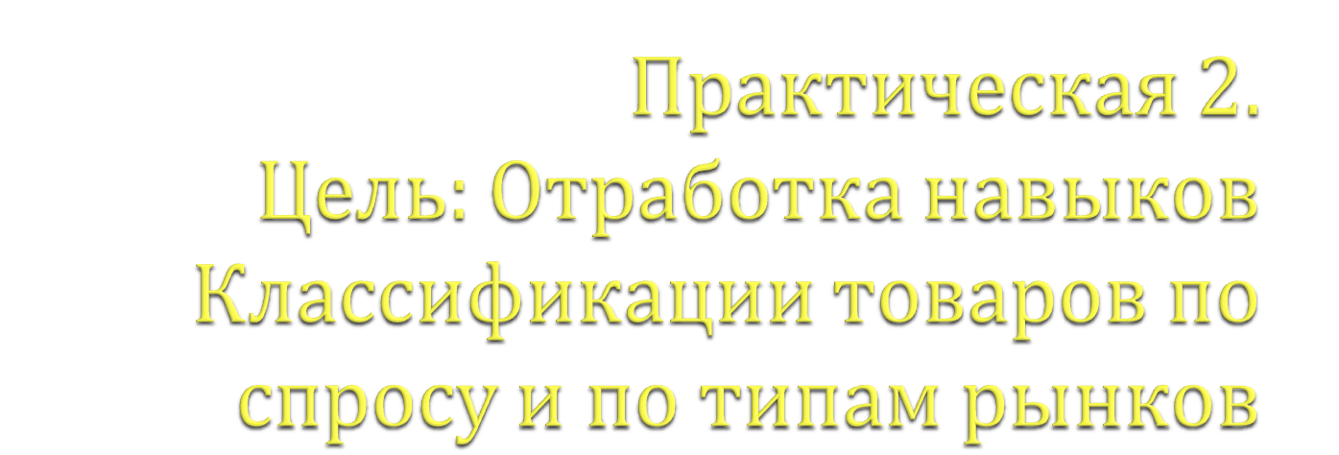
Классификация товаров и их размещение согласно спросу и конкуренции.
Товары, рынки и потребители
Конкуренция или монополия

Slide 2
Задание 1.
1. Дайте определение конкуренции
2. Сформулируйте, в чём заключается полезность конкуренции
3. Перечислите основные функции конкуренции
4. Сформулируйте минусы конкуренции
5. Что такое бенчмаркинг
6. Назовите основные типы конкуренции и сформулируйте их отличие.
7. Сформулируйте отличие честной, ценовой, неценовой и нечестной конкуренции
8. Что такое совершенная конкуренция и каковы признаки идеального рынка.
9. Перечислите формы и признаки несовершенной конкуренции.
10. Составьте таблицу "Плюсы и минусы конкуренции
11. Что такое свободная конкуренция, её преимущества и недостатки.
12. Что такое недобросовестная конкуренция, приведите пример.
13. Что такое монополия и в чём её преимущества.
14. Что такое антимонопольное регулирование и каковы его методы. Какой орган занимается антимонопольным регулированием и каковы основные направления его деятельности.

Slide 3
Закрепление материала. Обучающие тесты (10 мин)
1. В комплекс маркетинга не входят следующие понятия:
а) товар;
б) имидж;
в) цена;
г) качество;
д) кадры.
2. К потребительским товарам и услугам не относятся:
а) товары повседневного спроса;
б) с уникальными свойствами;
в) капитальное оборудование;
г) товары специального назначения.
3. К товарам производственного назначения относятся:
а) товары повседневного спроса;
б) с уникальными свойствами;
в) капитальное оборудование;
г) товары специального назначения.
4. Количественная оценка видового разнообразия продукции – это показатель номенклатуры именуемый:
а) широта;
б) глубина;
в) насыщенность;
г) гармония.
5. Количество предложений каждого вида продукции – это показатель номенклатуры именуемый:
а) широта;
б) глубина;
в) насыщенность;
г) гармония.

Slide 4
Закрепление материала. Обучающие тесты (10 мин)
6. Отношение представленной к реализации продукции, к количеству выпускаемой – это показатель номенклатуры именуемый:
а) широта;
б) глубина;
в) насыщенность;
г) гармония.
7. Степень подобности товаров различных ассортиментных групп – это показатель номенклатуры именуемый:
а) широта;
б) глубина;
в) насыщенность;
г) гармония.
8. Главная часть ассортимента – это:
а) структура ассортимента;
б) основной ассортимент;
в) дополнительный ассортимент.
9. Перечень однотипных товаров – это:
а) структура ассортимента;
б) основной ассортимент;
в) дополнительный ассортимент.
10. Ассортимент дополняющий основной в форме нетрадиционных товаров и услуг гарантирующих прибыль.
а) структура ассортимента;
б) основной ассортимент;
в) дополнительный ассортимент.
11. Какой товар в классификации промышленных товаров и услуг является самым дорогостоящим?
а) дополнительное оборудование;
б) вспомогательное оборудование;
в) капитальное оборудование;
г) сырье и материалы;
д) промышленные услуги.

Slide 5
3. Выполните задание. Превратите номенклатуру завода пластмасс в торговый ассортимент и запишите в таблицу

Slide 6
Пример
Превращение производственной номенклатуры в торговый ассортимент.
Таблица 2.1
Номенклатура изделий выпускаемая заводом пластмасс | Ассортимент изделий из пластмасс, реализуемый в магазинах.
Изделия из полиэтилена высокого давления изделия из п/э низкого давления изделия из полистирола изделия из поливинилхлорида изделия из полипропилена | Култтовары: игрушки; канцтовары; рыболовные товары и т. п. Хозтовары: посуда; мебельные товары, товары для ухода за жилищем; электроосветительная арматура и т.п. Стоительные товары: сантехнические изделия; отделочные материалы и т. п. Галантерейные товары: товары для ухода за волосами; для вязания и шитья; курительные принадлежности и т.п.
Таблица 2.2
Номенклатура изделий выпускаемая заводом пластмасс | Ассортимент изделий из пластмасс, реализуемый в магазинах.
Трубы ПВХ, пуговицы, емкости для воды, посуда, игрушки, ПЭТ бутылки, расчески, мыльницы, прищепки, заколки для волос. | Хозяйственные товары:
 | Культурно-бытовые товары:
 | Галантерея:
 | Строительные материалы:

Slide 7
3.Выполните задание. Распределите товары по виду спроса и размещению
Конфеты шоколадные, косметика декоративная, духи, обувь детская, пирожки горячие(пекарня), товары для лыжников, шубы из натурального меха, антикварная мебель, мебельные товары, ковры, бытовая техника, телефоны…
Виды спроса, товара | Где размещаем (в каталоге, возле касс, телемагазин, интернет, на пути потребителя, в престижном месте, в близи потребления…)
Повседневный:
Частый:
Импульсивный:
Пассивный:
Предварительного выбора:
Уникального (особенного) спроса:
Специального спроса:

Slide 8
4 Выполните задание.
Определите тип конкуренции по наличию продавцов и отношению потребителей к товару

Slide 9
Товар, тип рынка | Конкуренция на мировом рынке |  | Выгоды покупателей (описание)
 | марки | Доля %
Мобильные телефоны Олигополия с элементами монополистической конкуренции | Samsung | 24
 | Appl | 14
 | Yuawei | 8
 | Xiaomi | 6
 | Lenovo | 6
 | другие | 42
Косметика (по выбору)
 | другие
Автомобили
 | другие
Нефть
 | другие
Пшеница
Кешью

Slide 10
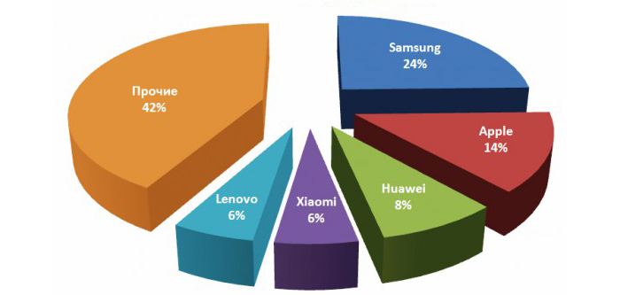

Slide 11
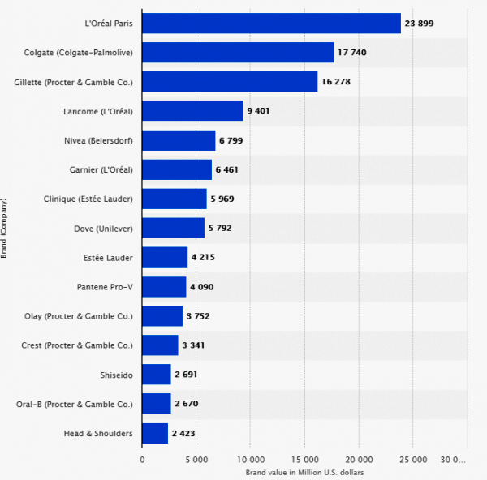

Slide 12
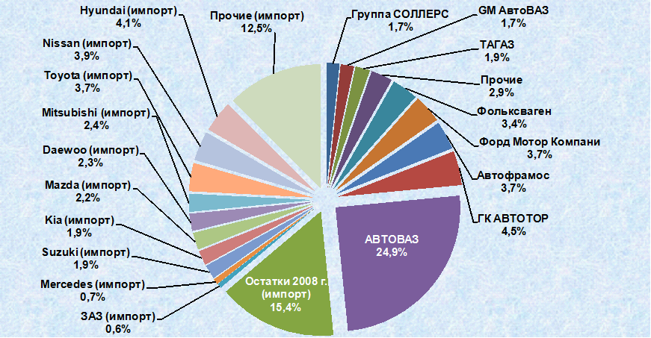

Slide 13
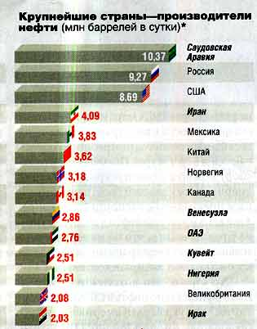

Slide 14
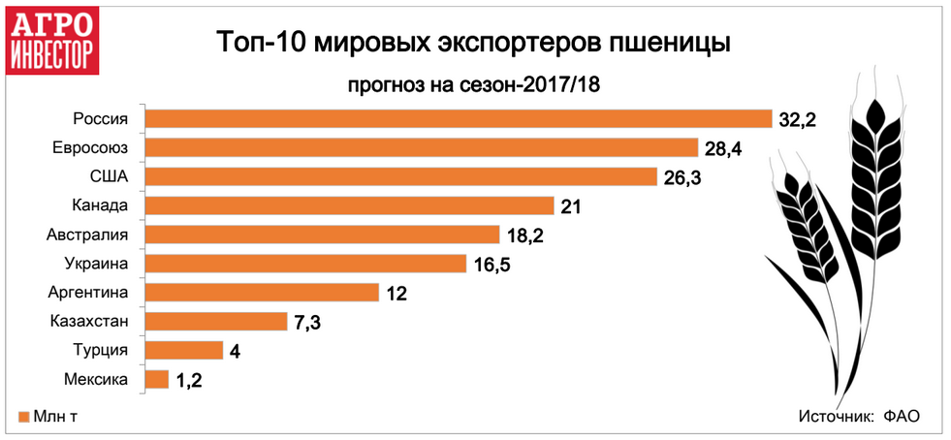

Slide 15
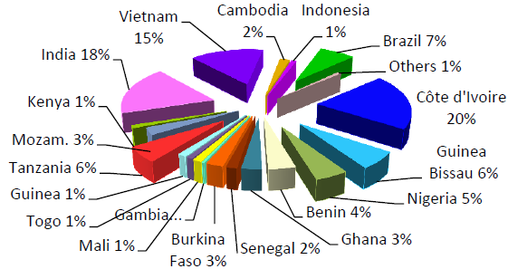
Рынок кешью по производителям (продавцам)

